Slide 1


VLADA REPUBLIKE HRVATSKE
Ministarstvo financija
Zagreb, svibanj 2025.

Slide 2

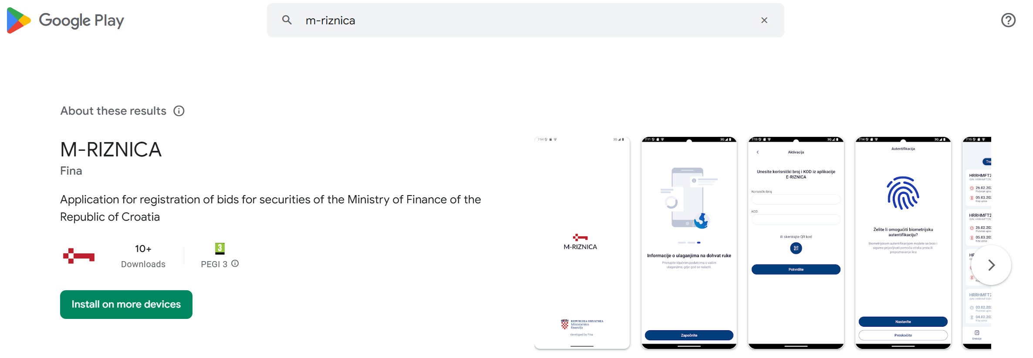
Mobilna aplikacija M-RIZNICA
Upis ponuda za vrijednosne papire moguć je putem mobilne aplikacije M-RIZNICA.
Za korištenje te pogodnosti potrebno je aplikaciju preuzeti sa Google Play ili Apple App trgovine.

Slide 3
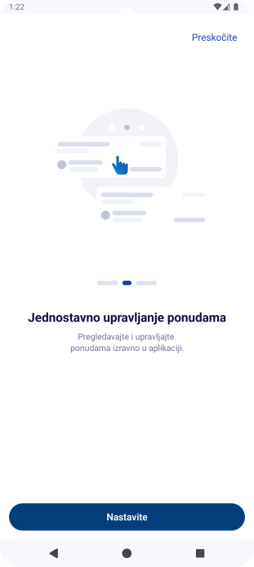
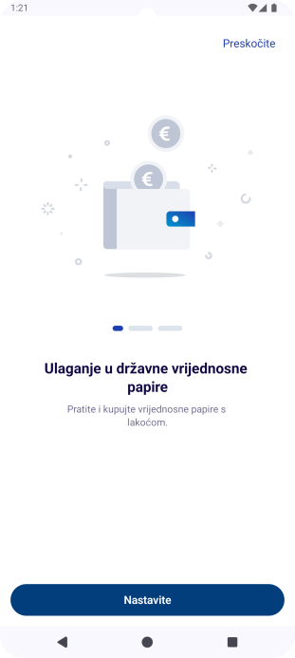
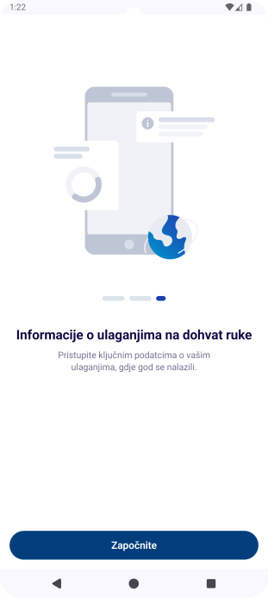
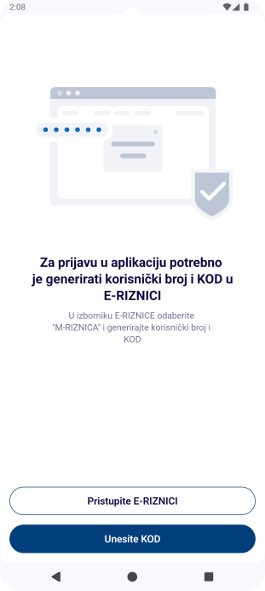
Ulaz u aplikaciju
2
1
3
Koraci procesa aktivacije i prijave
4

Slide 4
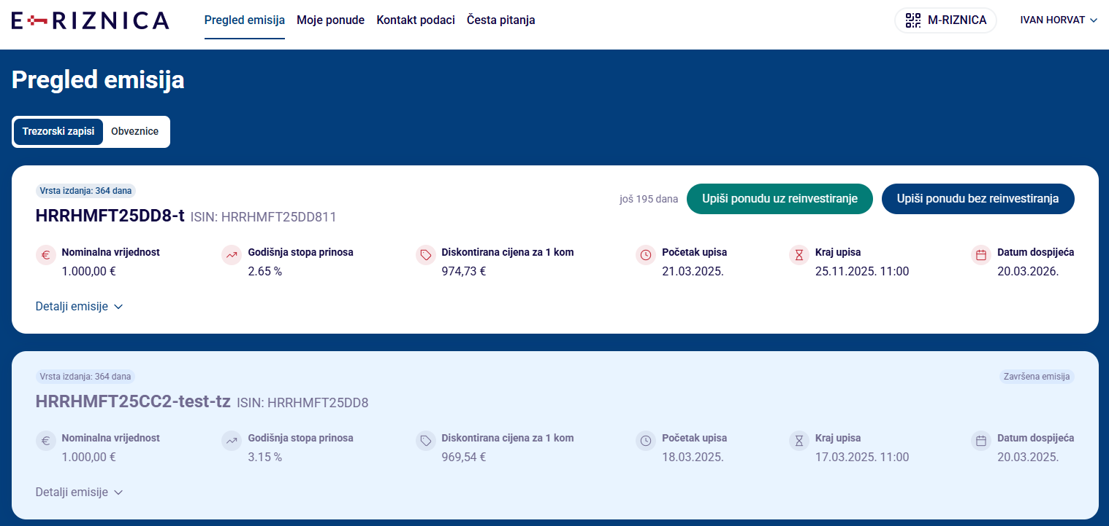
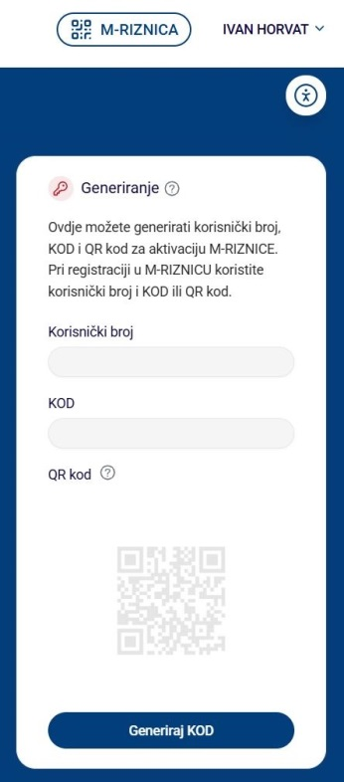
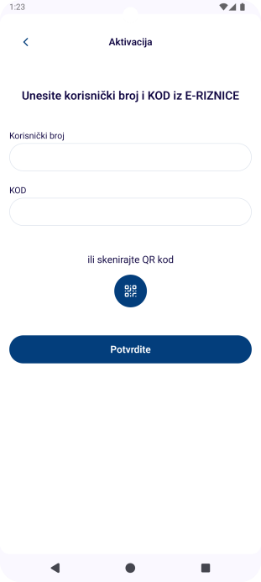
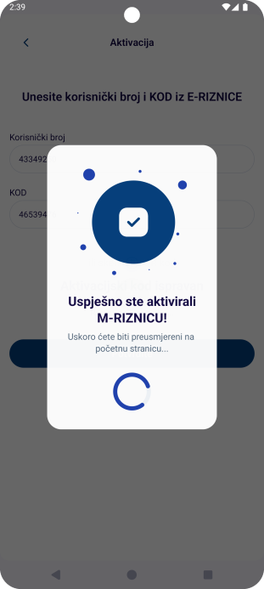
Aktivacija
Generiranje korisničkog broja i KOD-a u web aplikaciji E-RIZNICA
Unos korisničkog broja i KOD-a u M-RIZNICU
Aktivacija M-RIZNICE
1
2
3

Slide 5
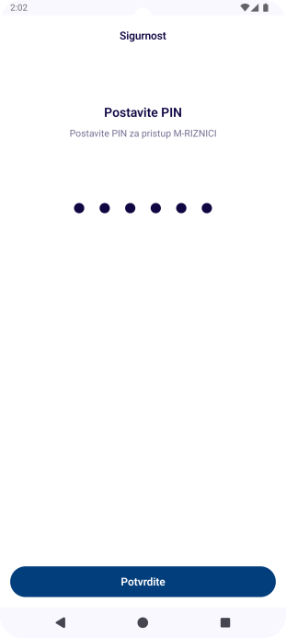
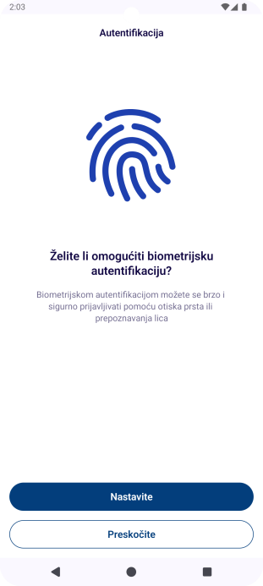
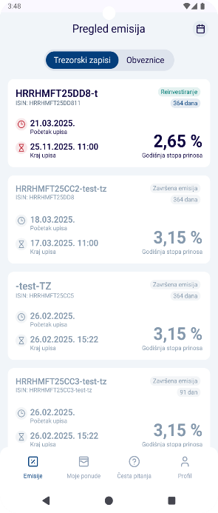
Prijava
1
2
3
Kod prvog pokretanja aplikacije potrebno je postaviti PIN za pristup M-RIZNICI
Moguće je postaviti autentifikaciju biometrijom
Aplikacija je aktivna

Slide 6
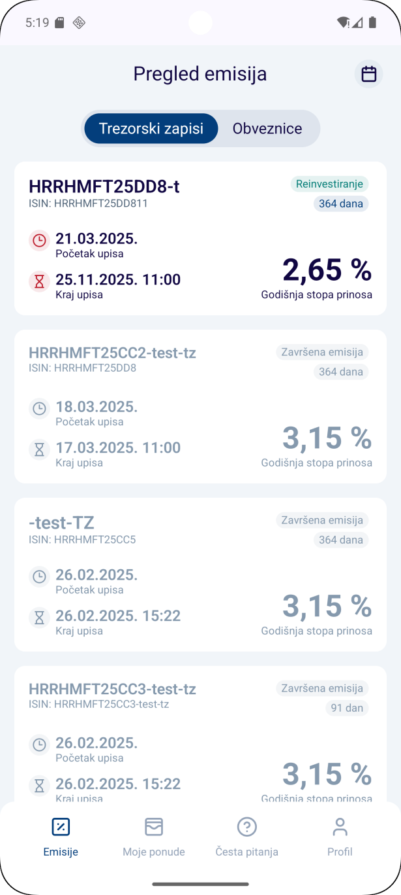
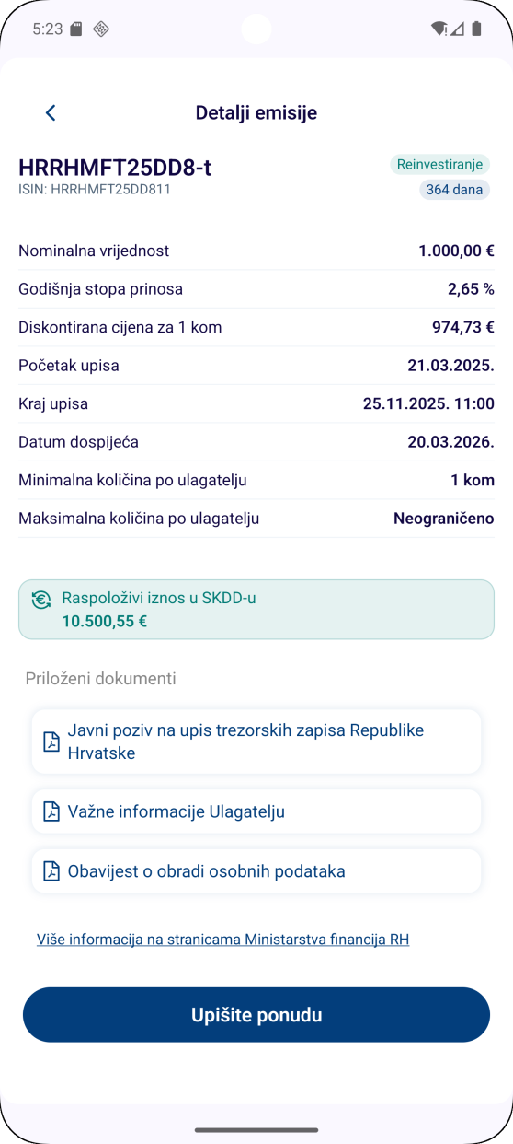
Pregled emisija
Lista emisija vrijednosnih papira
Pregled detalja emisija

Slide 7
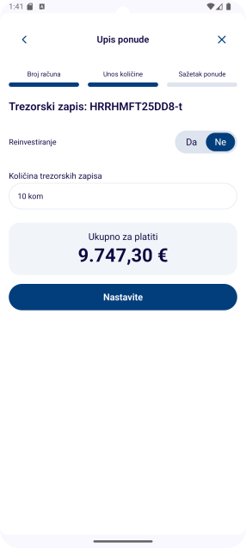
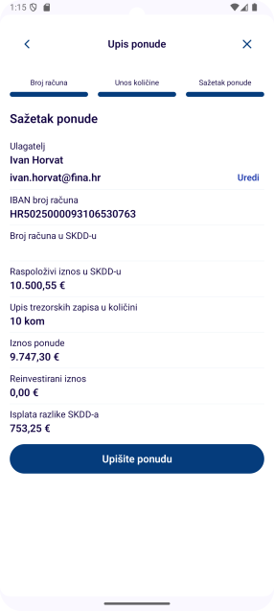
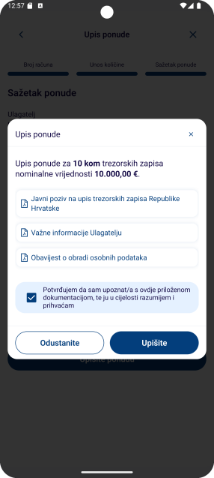
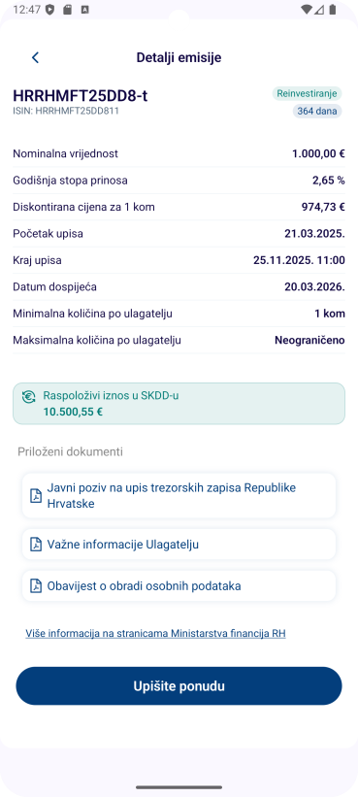
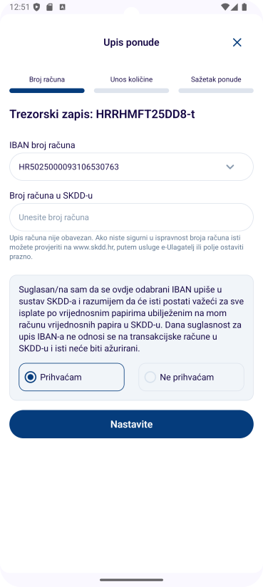
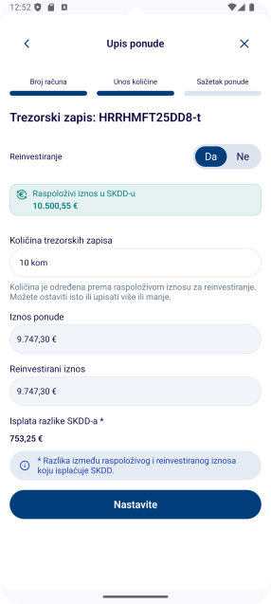

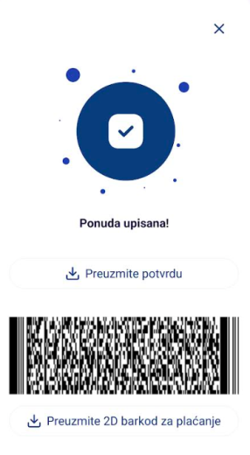
Upis ponude
Bez
reinvestiranja
Upis količine
Sažetak ponude
Potvrda upisa ponude
Završetak
upisa
Uz
reinvestiranje
Prikaz detalja emisije
Unos podataka
Upis količine
Sažetak ponude
Uspješno upisana ponuda

Slide 8
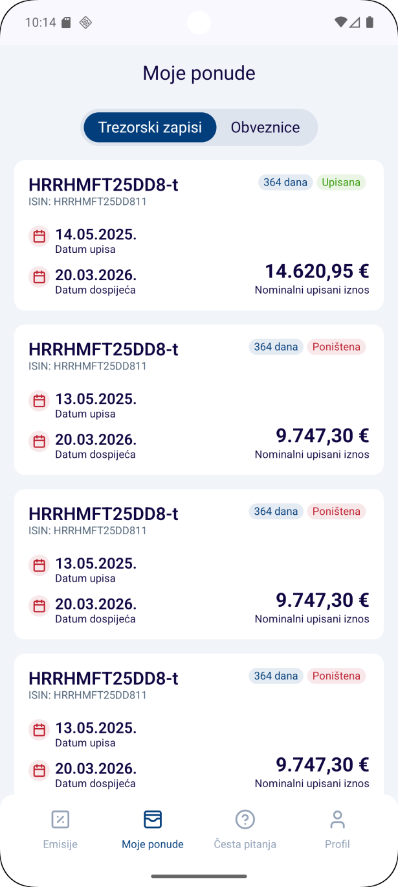
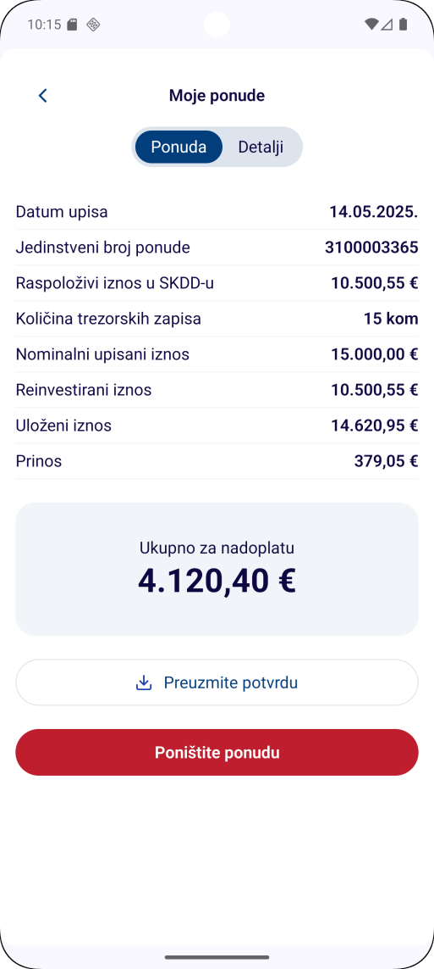
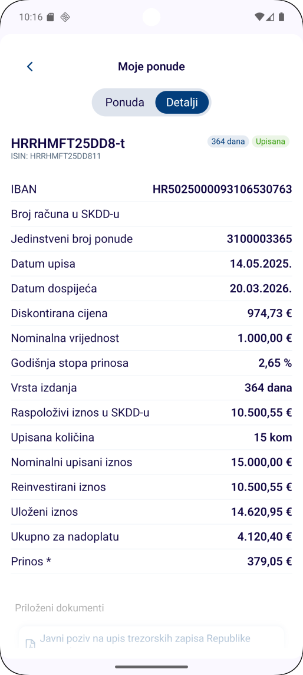
Pregled Mojih ponuda
Popis ponuda ulagatelja i detalji ponude

Slide 9
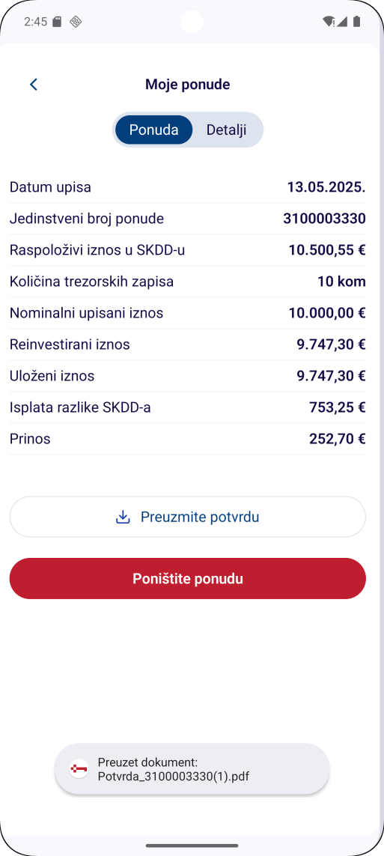
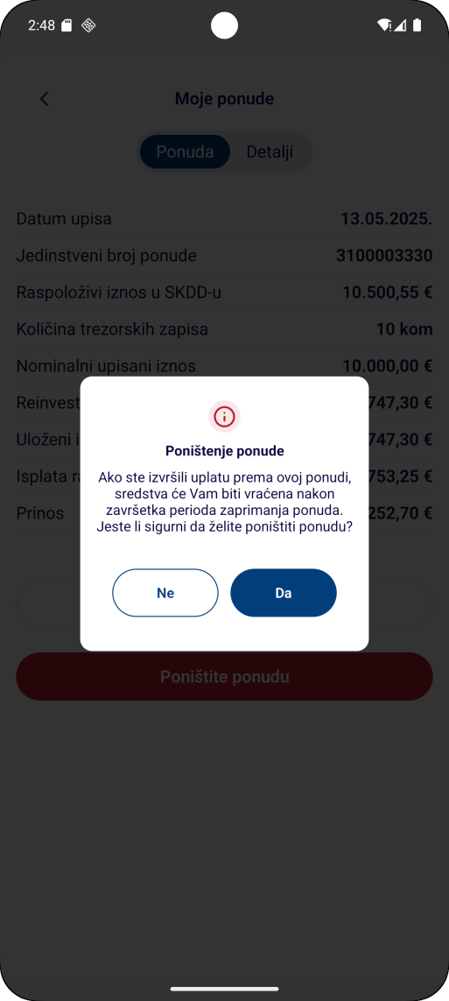
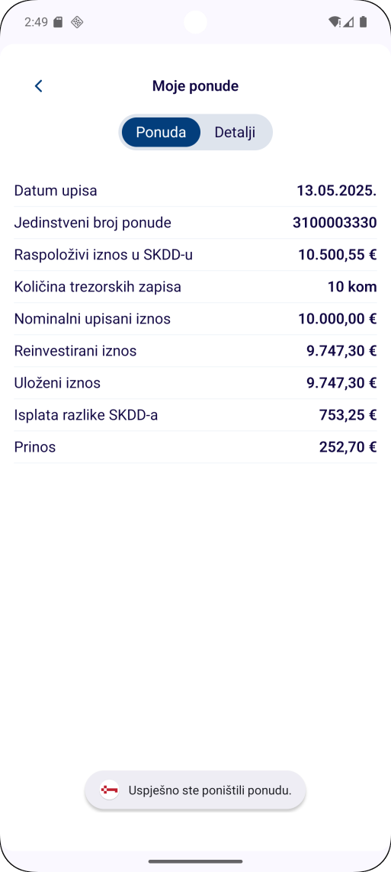

Poništavanje ponude
Upisanu ponudu moguće je poništiti za vrijeme trajanja upisa emisije vrijednosnih papira

Slide 10
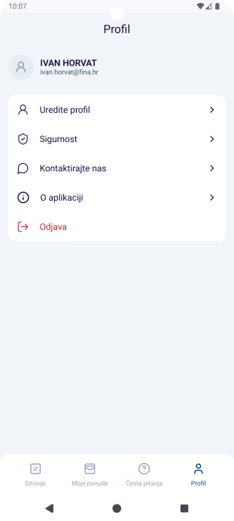
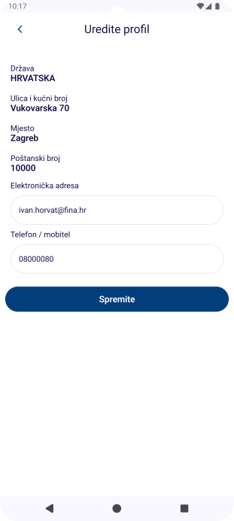
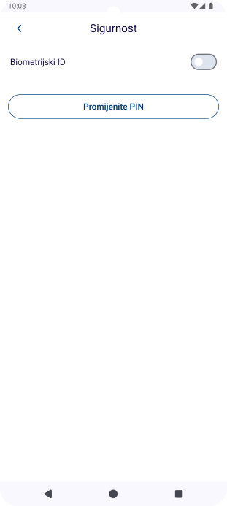
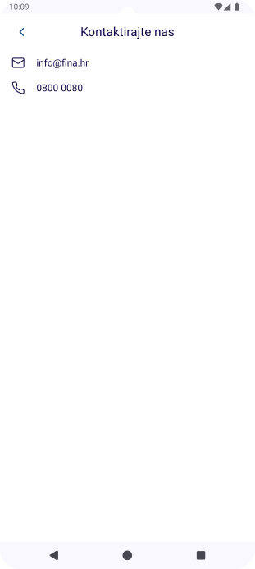
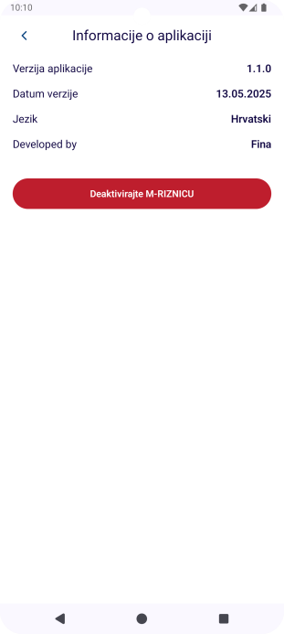
Profil
Uredite svoj profil
Promijenite sigurnosne postavke
Kontaktirajte nas
Pregled osnovnih informacija o aplikaciji
1
2
3
4

